Slide 1
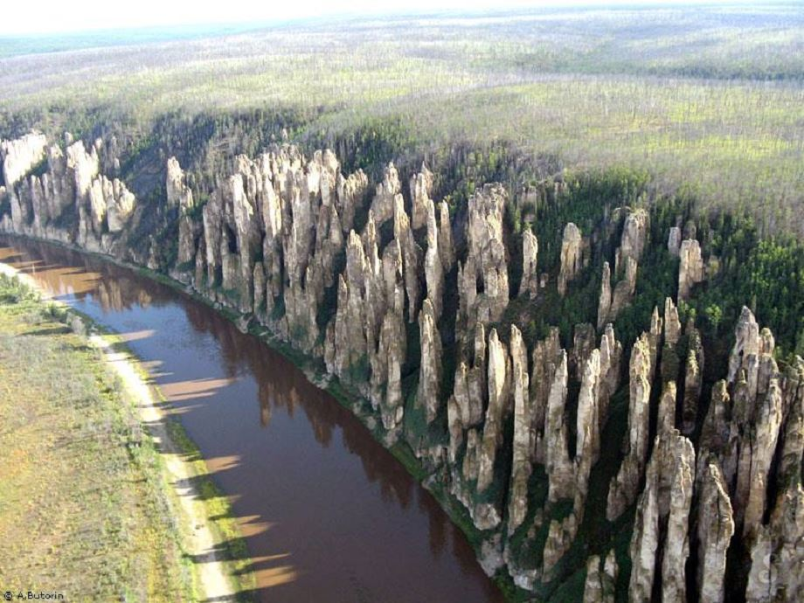

Sites irréels et spectaculaires de Russie

Slide 2
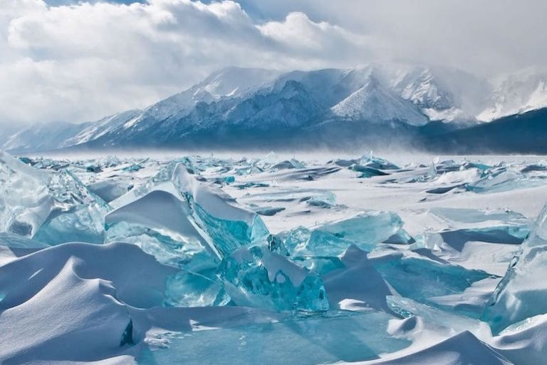
Le lac Baïkal
Le lac Baïkal, en Russie orientale est le plus vieux lac d’eau douce du monde. En mars, avec la projection du soleil sur l’eau glacée, la calotte glacière se fissure et révèle des éclats turquoises majestueux.

Slide 3
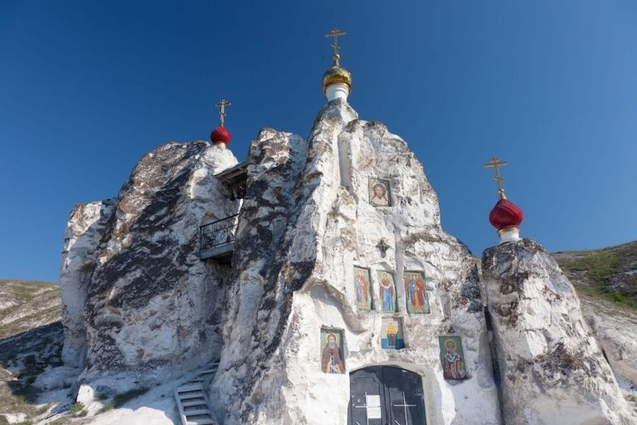
Le couvent rupestre de Kostomarovo
Le couvent de Svyato Spassky à Kostomarovo est un ancien monastère situé dans une grotte. Il comporte deux églises : le temple de Spassky avec d'imposante colonnes et la plus petite église Sarovsky. La falaise calcaire accueille un décor incroyable à ne pas manquer !

Slide 4
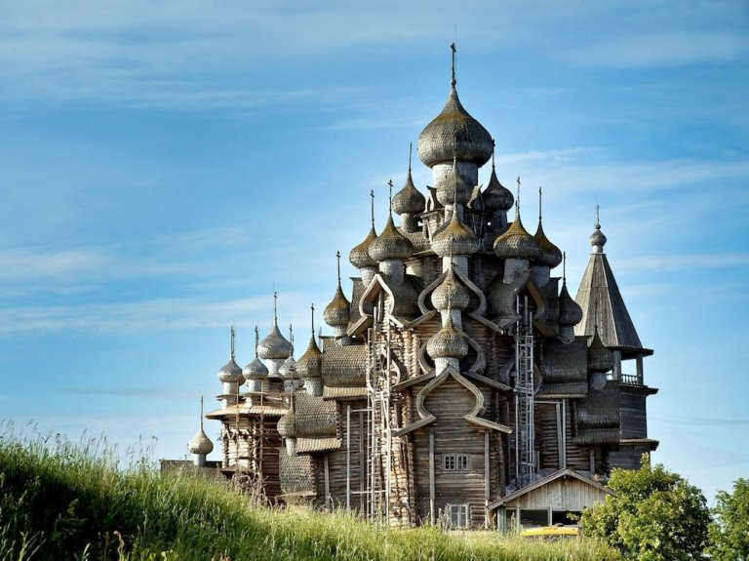
L'église de la Transfiguration
L'ensemble architecturale de Kiji dans le nord de la Russie possède un édifice magnifique : l'église de la Transfiguration. Ce monument impressionnant haut de 37 mètres est uniquement fait de bois.

Slide 5
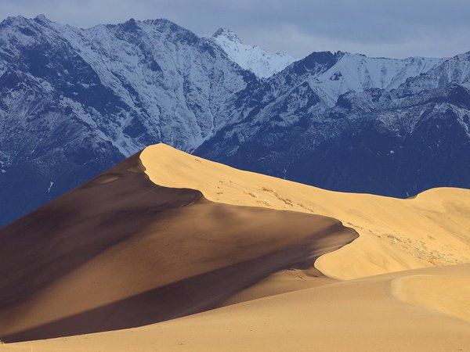
Un désert dans la Sibérie de glace
Avec en toile de fonds les immenses montagnes glacées de Sibérie, les dunes de Chara offrent un panorama extraordinaire. Ce petit désert mesure 10 km de long sur 5 km de large. Un phénomène irréel à aller visiter au nord de Transbaïkalie, à neuf kilomètres du village de Chara, au cœur d'une plaine où la neige ne fond jamais.

Slide 6
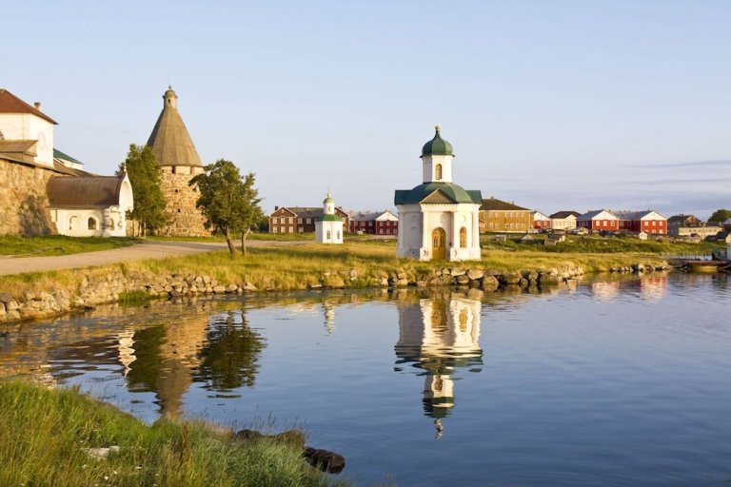
Un archipel dans la mer blanche
Situé dans le nord de la Russie, Soloski est le haut lieu de l'orthodoxie russe. Cet archipel abrite aujourd'hui un monastère et une base militaire. Mais avant d'être connues pour leur architecture majestueuse, ces îles ont surtout été le théâtre d'une sinistre histoire avec la création du premier goulag soviétique.

Slide 7
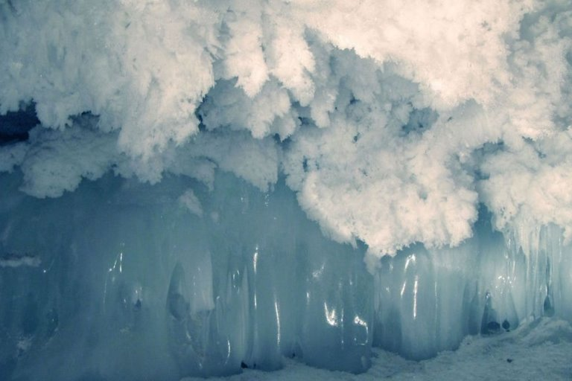
Le palais de glace à Kungur
Lacs souterrains, tunnels, stalagmites...la traversée de ces cavernes de glace vaut le détour! Située à Kungur, dans la région de Perm, cette grotte est la seule en Russie à être équipée pour accueillir des visiteurs.

Slide 8
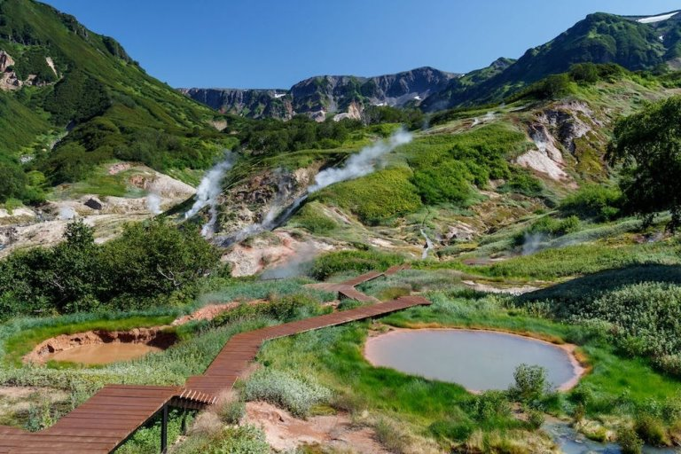
Paysage lunaire dans la vallée des geysers
C'est à l'extrême Orient Russe, dans la ville de Kamchatka qu'il est possible d'admirer la deuxième plus grande concentration de geysers au monde. Des vapeurs dans le ciel et des sources d'eau chaude embellissent cette vallée unique.

Slide 9
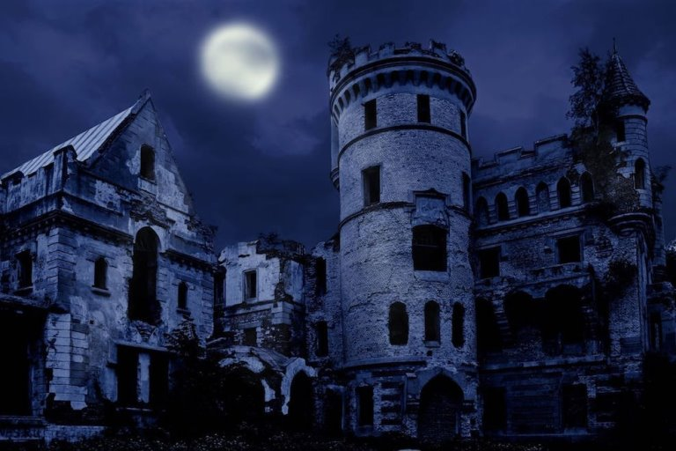
Le manoir Kharapovitsky
La légende de cet étrange château débute au 19ème siècle quand un noble russe rencontre un seigneur français. Tous les deux sont convaincus de la supériorité de chacun de leur pays. C'est donc pour gagner un pari que l'aristocrate russe a construit ce manoir incroyable. Aujourd'hui abandonné, il se situe à Muromtseva dans l'ouest de la Russie.

Slide 10
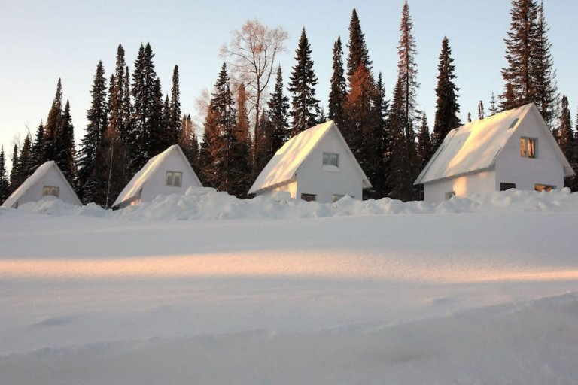
La montagne mystérieuse de Shoriya
La montagne Shoriya est située au cœur de la célèbre région industrielle du Kuzbass. L'attraction touristique principale de ce site est la chasse au Yéti depuis que des chercheurs ont retrouvé de la fourrure n'appartenant ni à un homme ni à un singe dans la grotte d'Azass.

Slide 11
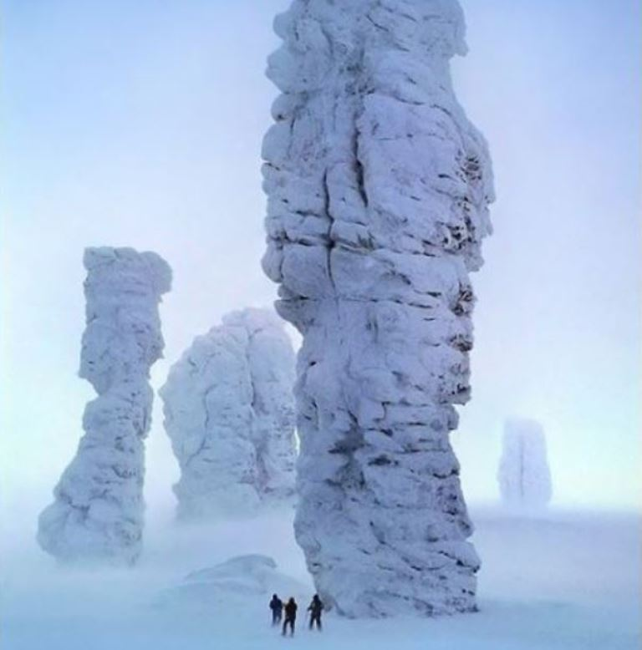
Les roches mystérieuses de Man Pupu Nyor
Les 7 mystérieuses roches de Man Pupu Nyor se situent dans le nord de l'Oural. Avec une hauteur de 30 à 42 mètres et leur 200 millions d'années, elles offrent un spectacle intriguant.

Slide 12
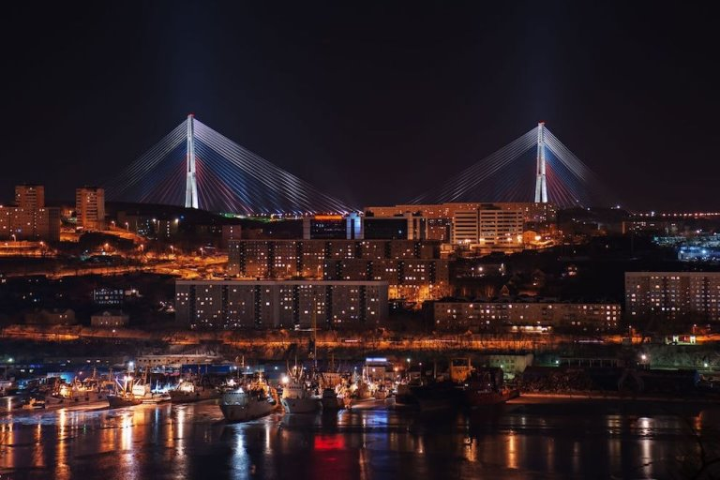
Russky bridge : le pont aux milliards de dollars
Le pont de l'île Roussky relie la ville de Vladivostok à l'île Rousski. Avec ses 1 104 mètres, c'est le plus long projet à haubans du monde. Le colossal pont de Russky à Vladivostok est une des dernières fiertés des Russes.

Slide 13
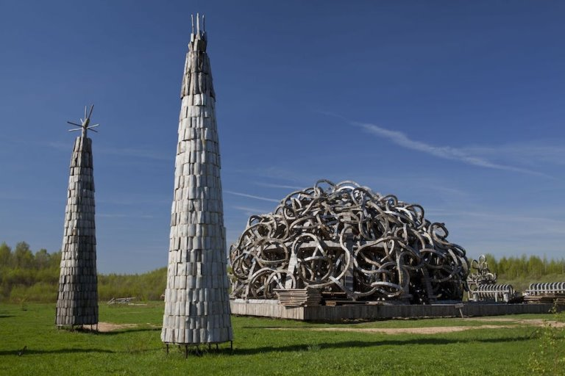
Le plus grand festival de land art
Tous les étés, des milliers de personnes se déplacent jusqu'au petit village russe de Nikola-Lenivets, à 200 km de Moscou. On y admire des oeuvres en bois, des architectures étonnantes et sculptures impressionnantes pendant le festival de land art d'Archstoyanie.

Slide 14
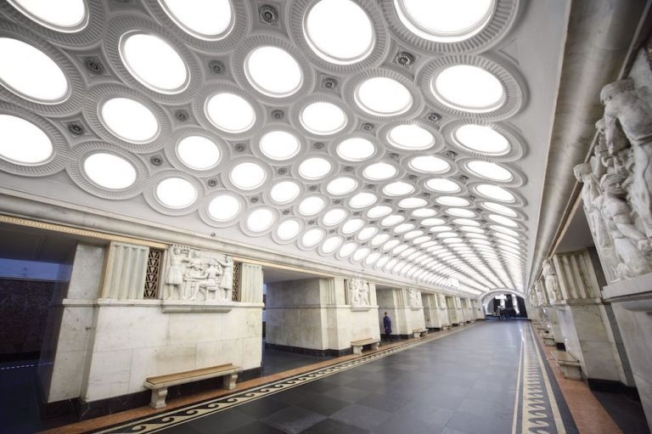
Des grandioses stations de métro
En Russie, les stations de métro n'ont rien à voir avec les souterrains lugubres que l'on connaît à Paris ou à Londres. Ici, les allées font penser à de véritables palais. À Moscou, le plafond de la station Elektrozavodskaya est couvert de six rangées de lampes à incandescence.

Slide 15
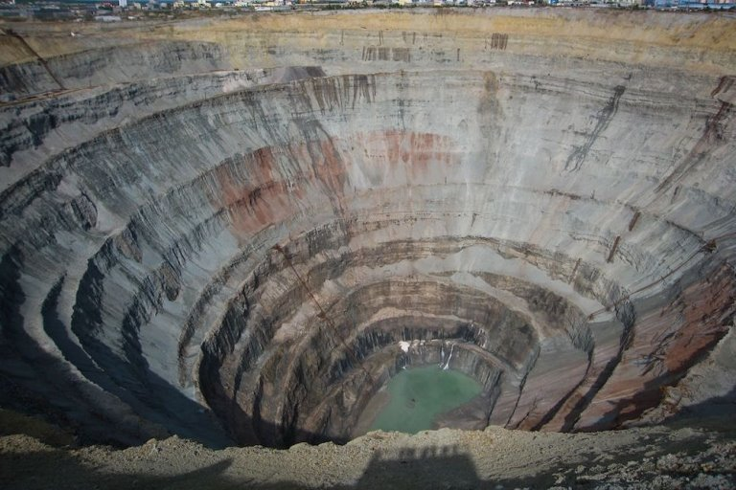
Une mine de diamants à ciel ouvert
Fermée en 2004, la mine Mire aussi appelée mine Mirny est une ancienne carrière de diamants situé à Mirny dans l'est de la Sibérie. Sa profondeur est de 525 mètres.

Slide 16
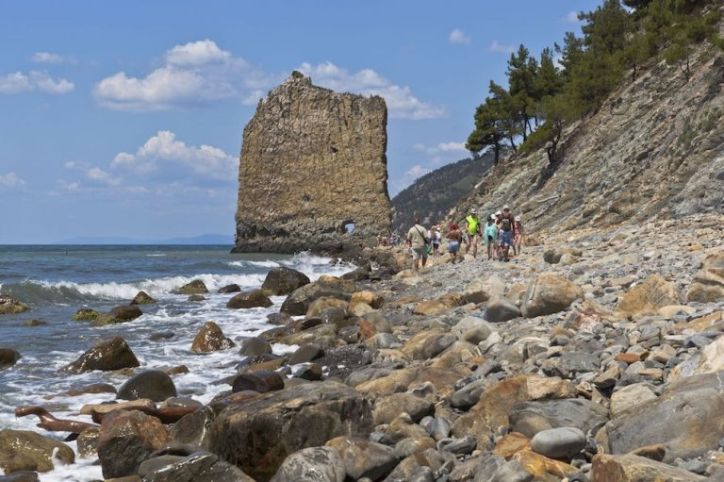
Le rocher en forme de voile
Le Sail Rock, également connu sous le nom de Parus Rock, est un monolithe de grès naturel situé sur la rive de la mer Noire, dans le territoire de Krasnodar. Cette roche toute plate et étroite ressemble à la voile d'un navire avec son épaisseur d'1 mètre uniquement.

Slide 17
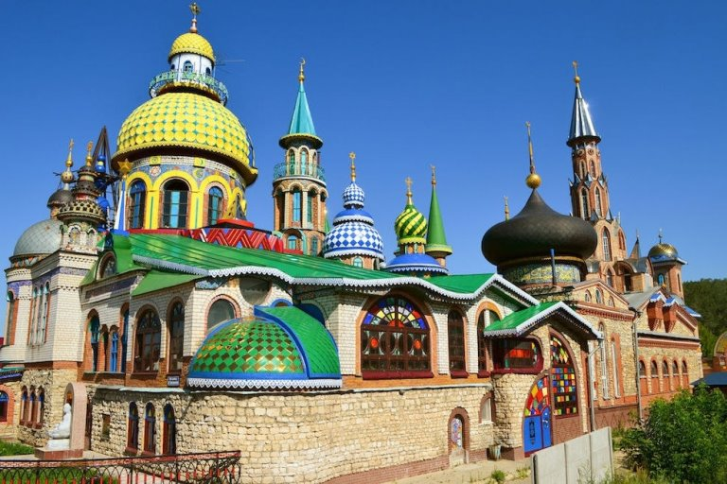
Le Temple de toutes les religions
Situé dans la ville de Kazan, le Temple de toutes les religions est un chef d'oeuvre haut en couleurs. Ce monument abrite de nombreuses coupoles, minarets et flèches représentant l'architecture des 12 religions les plus importantes du monde.

Slide 18
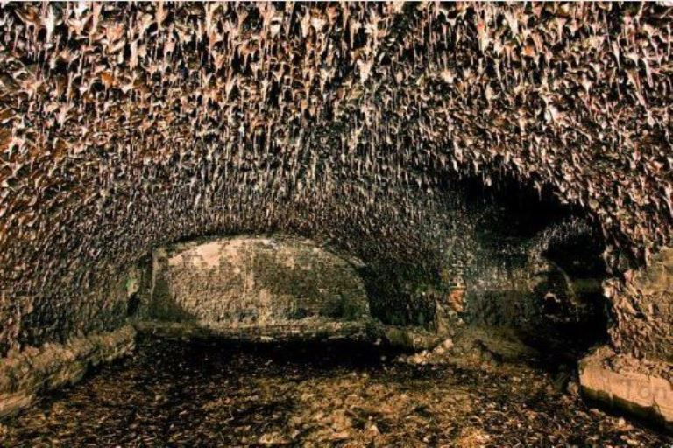
Le Fort Zverev
Le Fort Zverev a été construit en 1860 sur les côtes de la mer Baltique. Il n'en reste que des ruines aujourd'hui. Après un incendie dévastateur en 1970, les murs de briques et le plafond complètement fondus de cette base militaire ont laissé un décor irréel.

Slide 19
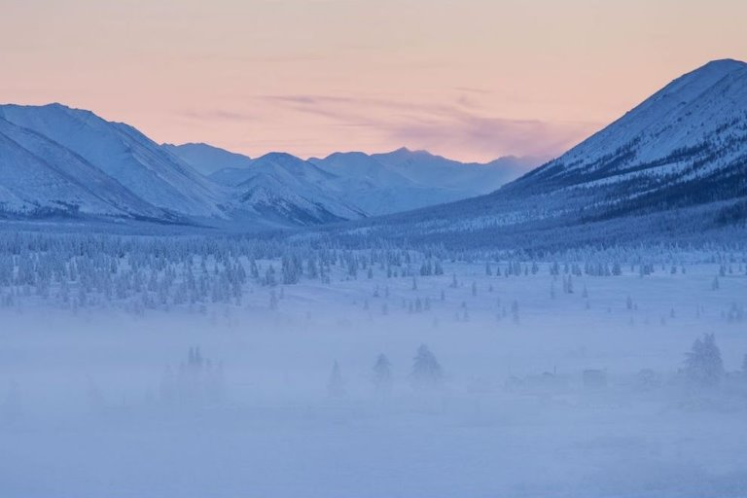
L'endroit le plus froid du monde
En plein coeur de la Sibérie, Oymyakon est un petit village situé dans le nord-est de la République Russe de Sakha. Ce site est connu pour être l’endroit habité le plus froid au monde.

Slide 20
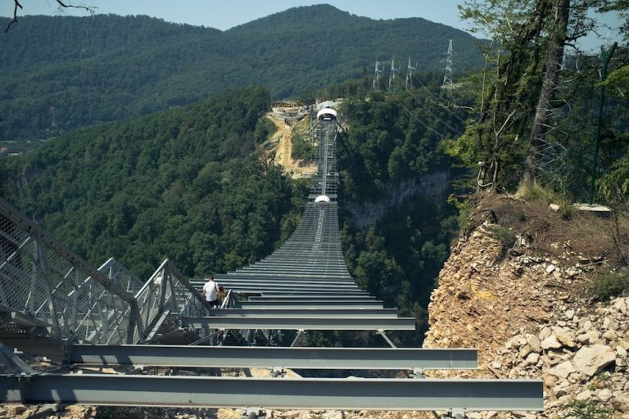
Le plus long pont suspendu
Envie de profiter d'une vue imprenable sur le Skypark à Sotchi ? Le plus long pont suspendu du monde destiné aux piétons est désormais accessible à tous. Installé au coeur du premier parc d’aventures du pays, il mesure 1 800 mètres de long. L'édifice est soutenu par huit câbles de 52 mm de diamètre, qui peuvent supporter un poids de 300 tonnes chacun.

Slide 21
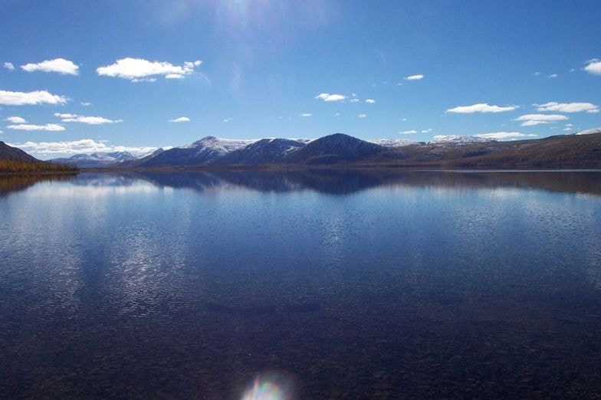
Le monstre du Loch Ness russe
La légende dit que le lac Labynkyr, éloigné en Sibérie, est la demeure d'un monstre effrayant de mer qui hante les habitants depuis de nombreux siècles.

Slide 22
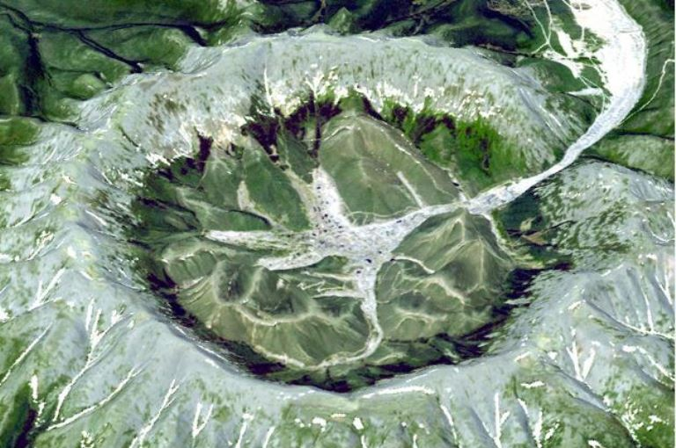
Un cratère improbable
En Sibérie, le massif de Konder de 8 km de diamètres est incroyable. Il ne résulte pas d'un impact ou d'un volcan mais serait la conséquence d'une remontée de roches.

Slide 23
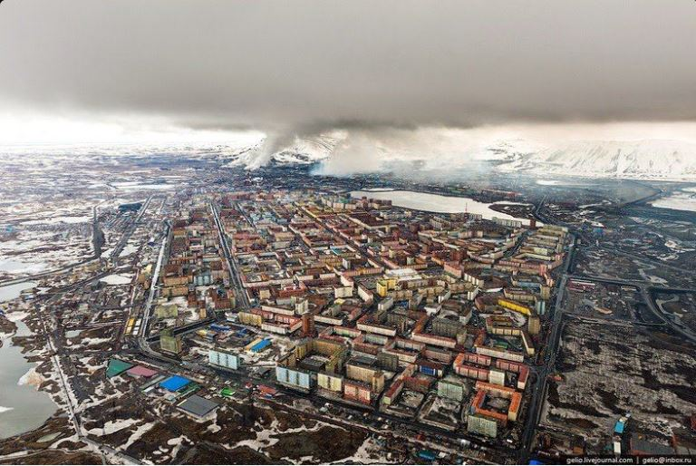
La ville industrielle de Norilsk
Norilsk est une ville industrielle du Kraï de Krasnoïarsk. Comme coupée du monde, Norilsk est reliée à une seule autre ville par voie ferrée : Dudinka.

Slide 24
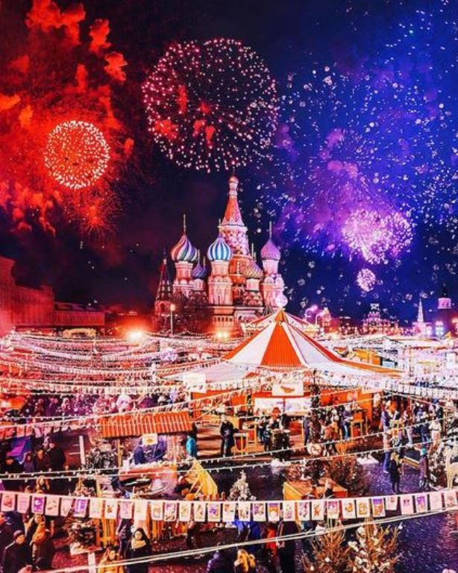
Un noël magique à Moscou
Fêter Noël en Russie est complètement différent de la célébration que l'on connaît. D'après le calendrier orthodoxe, les russes font noël le 7 janvier et non pas le 25 décembre. À Moscou, chaque année en cette période on retrouve des illuminations féériques, des marchés de noël et un gâteau de noël géant. Les russes voient les choses en grand.

Slide 25
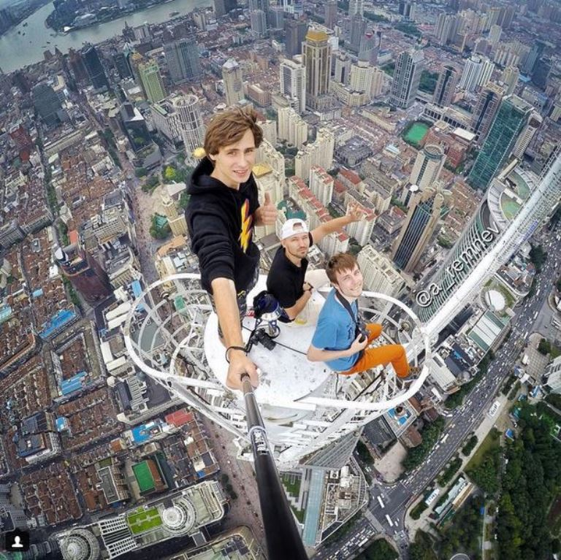
Vue vertigineuse de l'université de Moscou
Le bâtiment grandiose de l'université de Moscou est ornée d'une flèche de 57 mètres tout en haut de son édifice. Alexander Remnev, photographe casse-cou, s'est amusé à grimper sur un des plus hauts grattes-ciels de Russie. Il y a pris une photo vertigineuse !

Slide 26
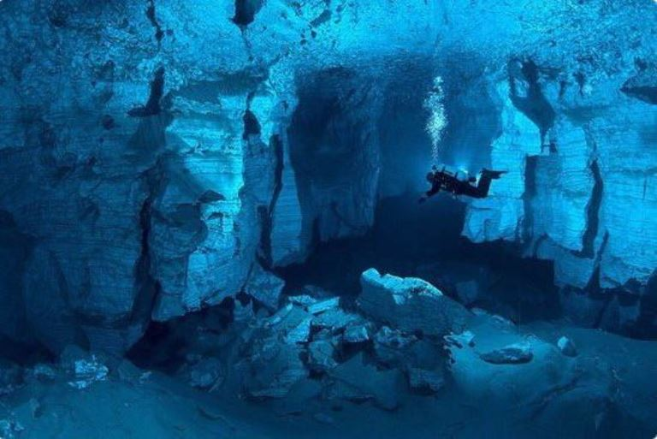
Plongée dans une grotte sous-marine
Située près du village d'Orda, dans la region de Perm, la grotte d'Orda est la plus grande cave de gypse sous-marine du monde. Eau transparente et galeries souterraines par milliers à ne pas manquer ! !

Slide 27
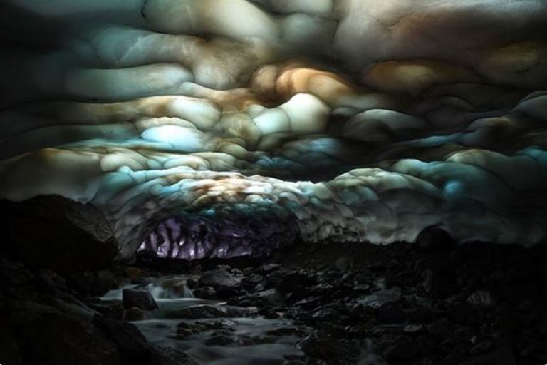
Spectacle coloré dans la grotte de Kamchatka
A l'est de la Russie, dans la péninsule du Kamchatka, tout près du volcan de Moutnovski, se trouve une grotte de glace irréelle. La lumière du soleil se faufile à travers les murs de cette cave offrant un spectacle aux couleurs féeriques.

Slide 28
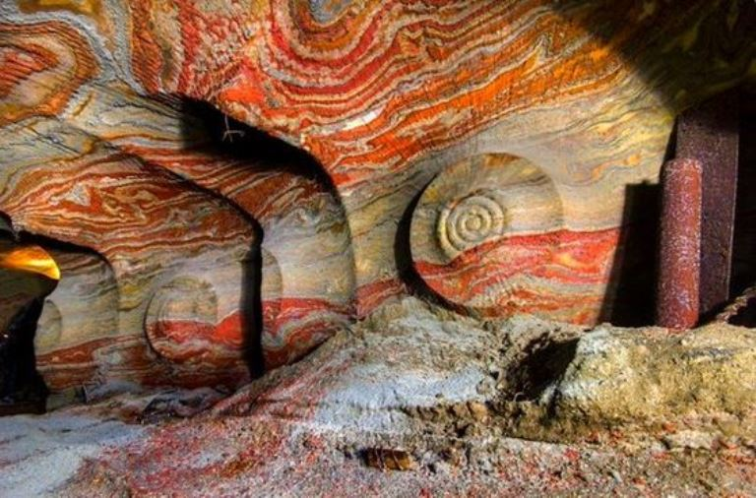
Une mine de sel aux milles couleurs
Découvrez la mine la plus colorée que vous n'ayez jamais vue. Les murs de cette mine de sel abandonnée sont couverts de motifs psychédéliques. Ce minéral servait à la production de fertilisants pour les plantes autrefois.

Slide 29
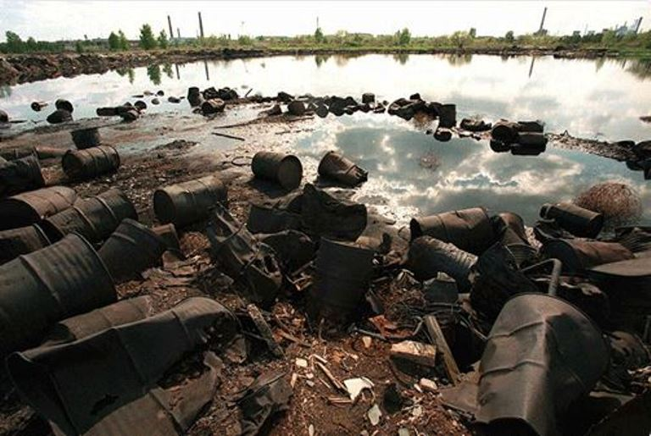
KaratchaÏ, le tristement célèbre lac aux eaux mortelles
Le lac de Karatchaï est situé dans le sud de l'Oural. Il est strictement interdit d'y accéder car il est très dangereux. Utilisé entre 1951 et 1953 comme zone de stockage des déchets radioactifs d'une usine toute proche, ce lac est le plus pollué du monde.

Slide 30
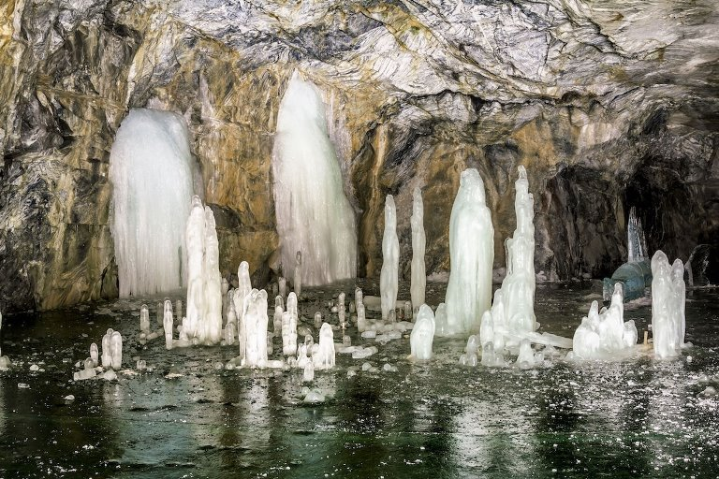
Une ancienne décharge devenue magnifique carrière
Difficile de croire que la carrière de marbre désaffectée de Ruskeala était autrefois une décharge à ciel ouvert. Elle attire aujourd'hui des touristes du nord-ouest de la Russie et de l’étranger.

Slide 31
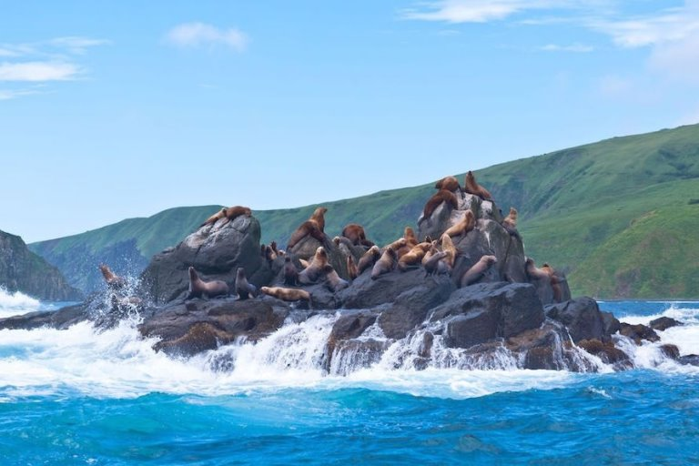
L'île volcanique de Moneron
Création A.Pancho
Impossible d'imaginer que nous sommes en Russie sur l'île de Moneron! Situé au beau milieu du détroit de Tartarie, à environ 50 km de l’île de Sakhaline, ce petit bout de terre est aujourd'hui déserté mais reste une attraction éco-touristique grâce à son cadre paradisiaque, sa faune et sa flore incroyables.

Slide 32

www.pps-images-photos.com
Recevez un pps par jour en cliquant ici

